Slide 1

LE
LA
LI
LO
LU

Slide 2
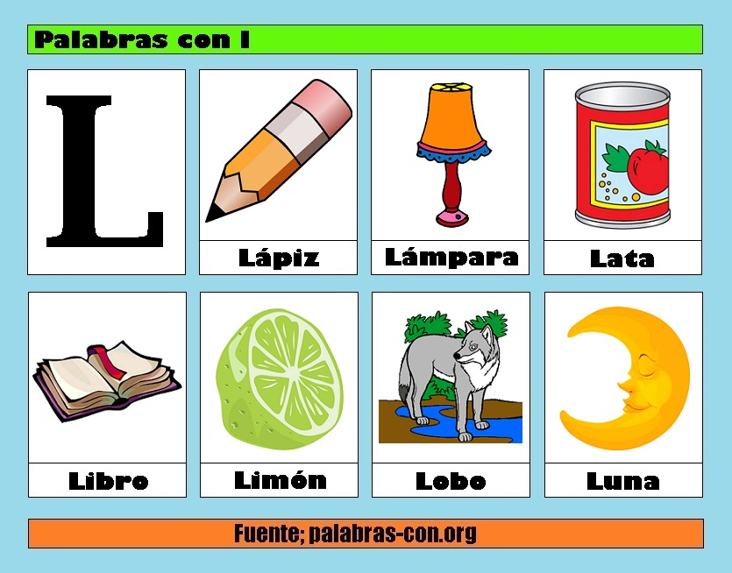

Slide 3





Lata
Lápiz
LA
Lámpara
Lana

Slide 4


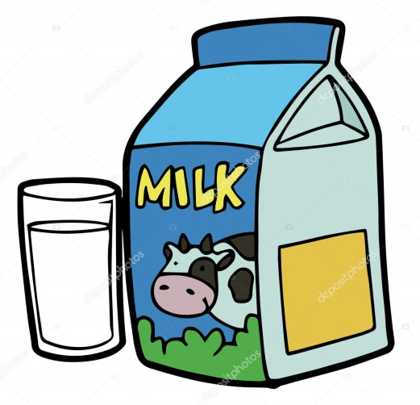

Lentes
LE
León
Leche
Lengua

Slide 5



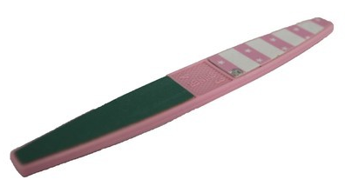
Libélula
LI
Libro
Lima
Limón

Slide 6

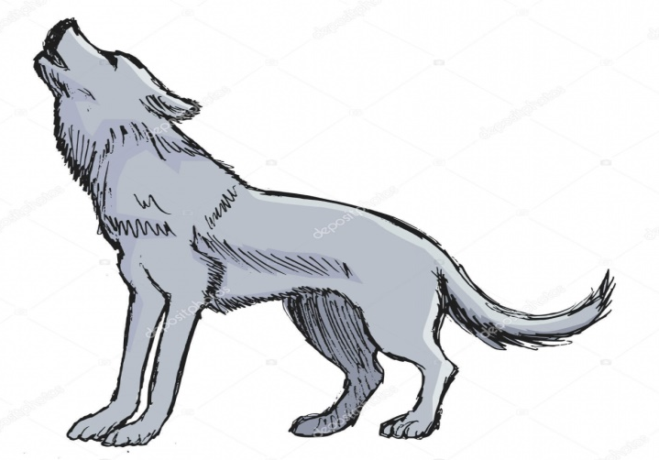
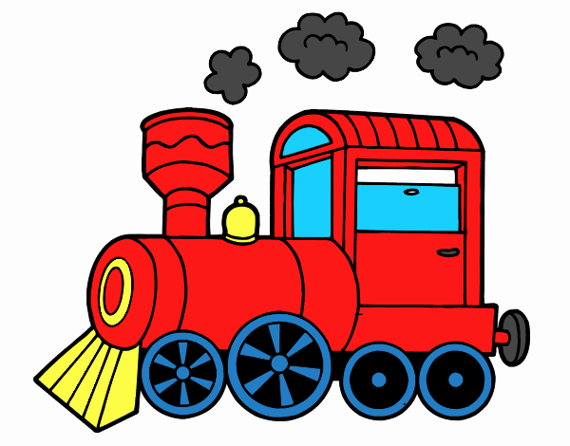
LO
Lobo
Loro
Locomotora

Slide 7




Lupa
LU
Luna
Luciérnaga
Lela

Slide 8
Actividad: Lee las siguientes oraciones.
Lela lee a leo
Leo lee a mamá

Slide 9
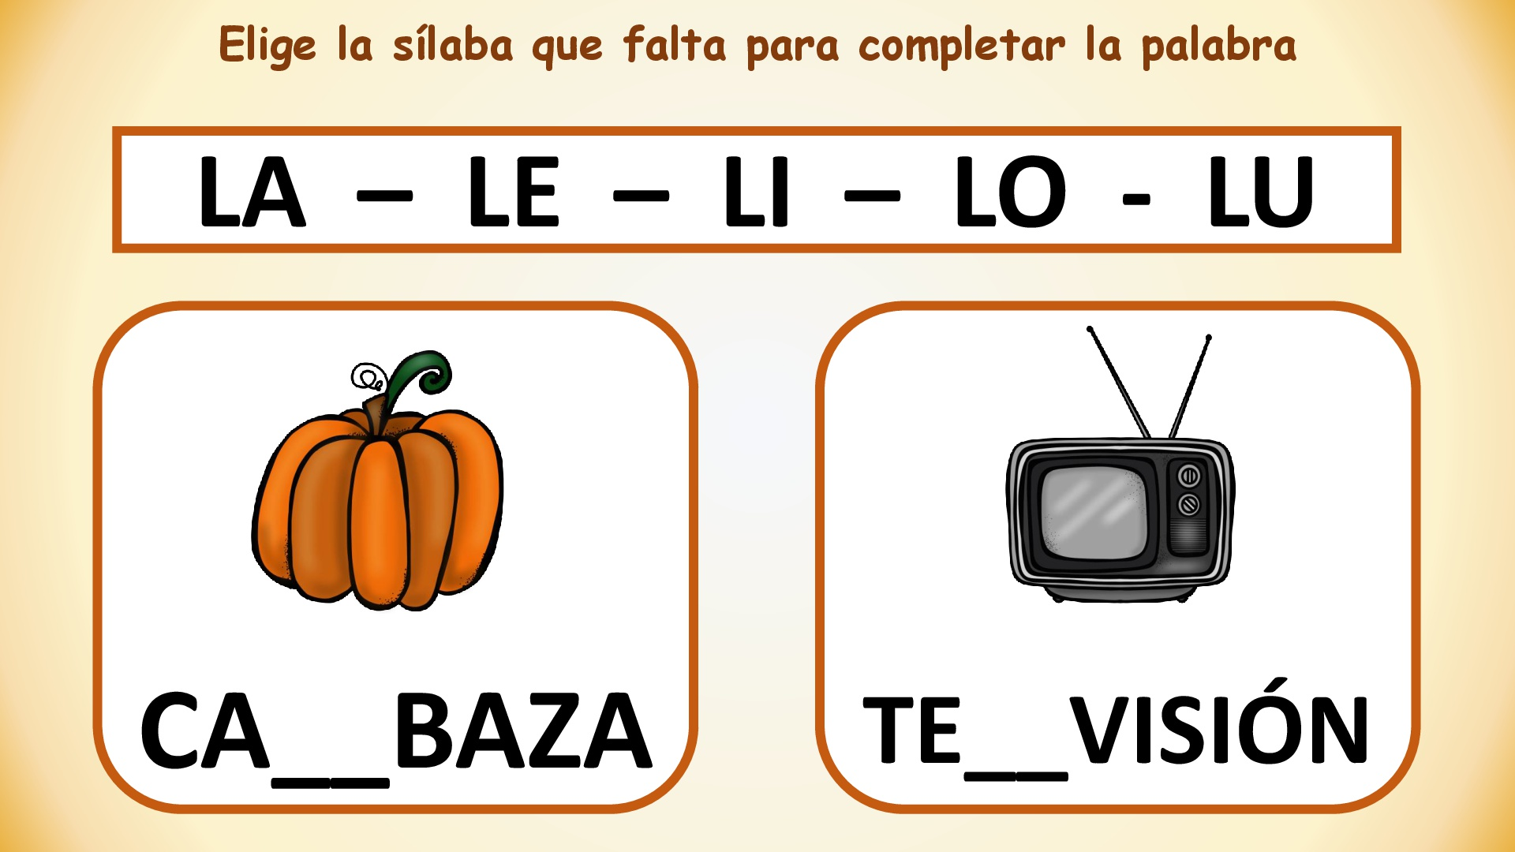

Slide 10
